Slide 1
Promotion Update – 01.12.2025
Zeitverläufe

Slide 2
Von letzten Mal:
Andere Arbeitspakete Ausarbeiten → Erstmal Verschoben
Abstracts für ECEE schreiben → Diese Woche
AP1 anfangen → Ja

Slide 3
AP1: Selection of an EU Record Set for Reliability-based design

Slide 4
AP1.1: Auswahl IMs
Anforderungen an IMs:
Effizienter Prädiktor Kollaps (und wenn möglich auch PFA)
In OpenQuake müssen GMMs verfügbar sein, um die PSHA durchführen zu können.

Slide 5
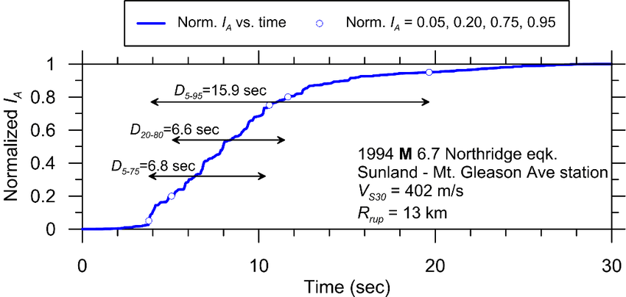
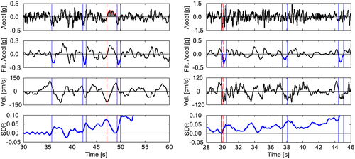
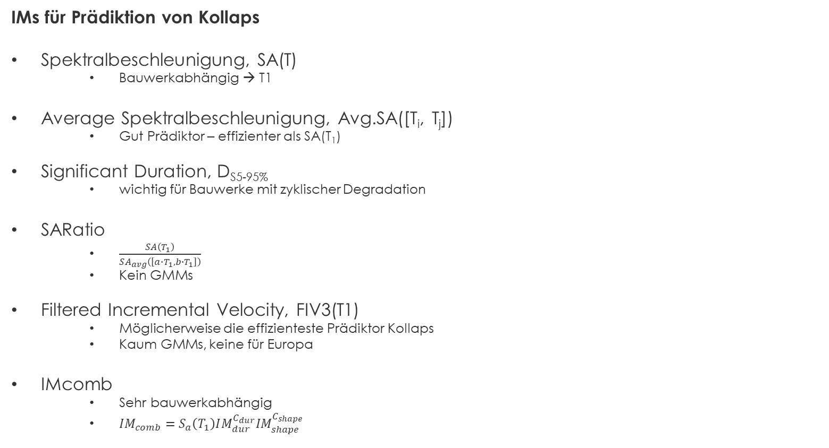
AP1.1: Auswahl IMs
IMs für Prädiktion von Kollaps
Spektralbeschleunigung, SA(T)
  Bauwerkabhängig → T1
Average Spektralbeschleunigung, Avg.SA([T_{i}, T_{j}])
  Gut Prädiktor – effizienter als SA(T₁)
Significant Duration, D_{S5-95%}
  wichtig für Bauwerke mit zyklischer Degradation
SARatio
  $\frac{SA\left(T_{1}\right)}{SA_{avg}\left(\left[a∙T_{1}, b∙T_{1}\right]\right)}$
  Kein GMMs
Filtered Incremental Velocity, FIV3(T1)
  Möglicherweise die effizienteste Prädiktor Kollaps
  Kaum GMMs, keine für Europa
IMcomb
  Sehr bauwerkabhängig
  $IM_{comb}=S_{a}\left(T_{1}\right)IM_{dur}^{C_{dur}}IM_{shape}^{C_{shape}}$
Asfahri and Stewart 2016: Physically parameterised prediction equations for significant duration in active crustal regions
Davalos and Miranda 2019: Filtered incremental velocity: A novel approach in intensity measures for seismic collapse estimation

Slide 6
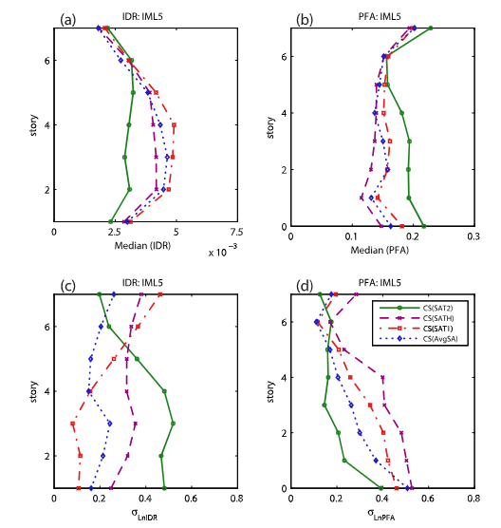
AP1.1: Auswahl IMs
IMs für Prädiktion von Spitzenstockwerkbeschleunigung
Spitzenbodenbeschleunigung
  Nur für kurze Gebäuden
Spektralbeschleunigung (kurze Periode)
  SA(0.2T1)
Average Spektralbeschleunigung, Avg.SA([T_{i}, T_{j}])
  Viel besser als SA(T1) und fast so gut wie SA(0.2T1)
Kohrangi et al. 2017: Conditional spectrum-based ground motion record selection using average spectral acceleration

Slide 7
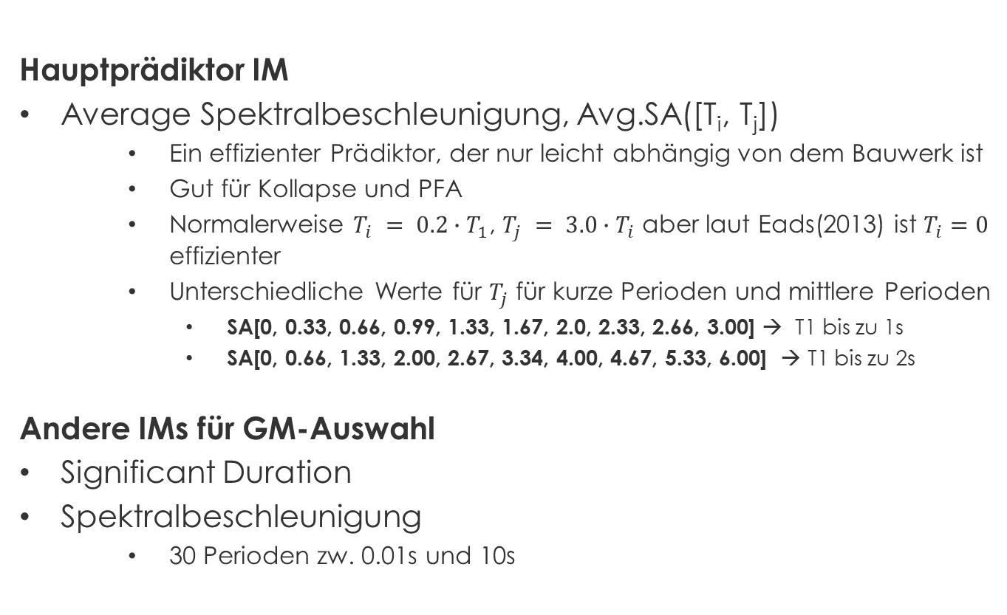
AP1.1: Auswahl IMs
Hauptprädiktor IM
Average Spektralbeschleunigung, Avg.SA([T_{i}, T_{j}])
  Ein effizienter Prädiktor, der nur leicht abhängig von dem Bauwerk ist
  Gut für Kollapse und PFA
  Normalerweise $T_{i} = 0.2∙T_{1}$, $T_{j} = 3.0∙T_{i}$ aber laut Eads(2013) ist $T_{i}=0$ effizienter
  Unterschiedliche Werte für $T_{j}$ für kurze Perioden und mittlere Perioden
    SA[0, 0.33, 0.66, 0.99, 1.33, 1.67, 2.0, 2.33, 2.66, 3.00] → T1 bis zu 1s
    SA[0, 0.66, 1.33, 2.00, 2.67, 3.34, 4.00, 4.67, 5.33, 6.00] → T1 bis zu 2s
Andere IMs für GM-Auswahl
Significant Duration
Spektralbeschleunigung
  30 Perioden zw. 0.01s und 10s

Slide 8
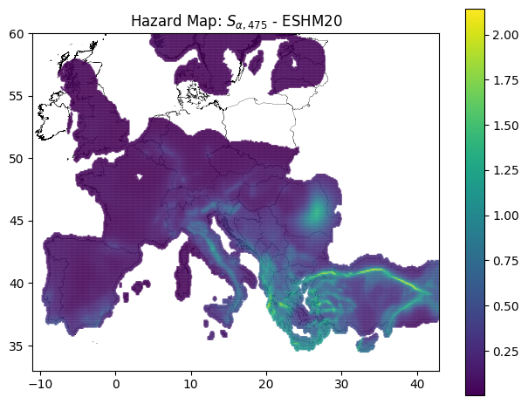
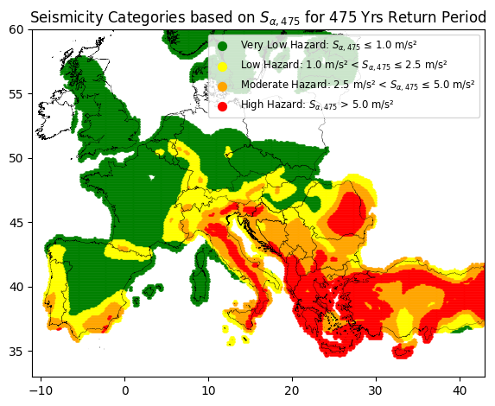
AP1.2: Standorte Auswählen

Slide 9
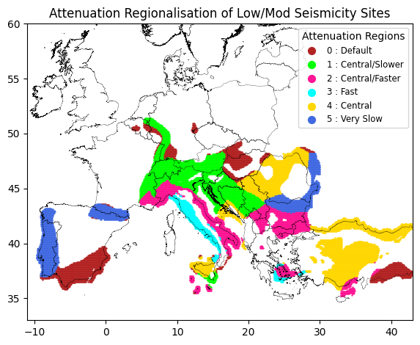
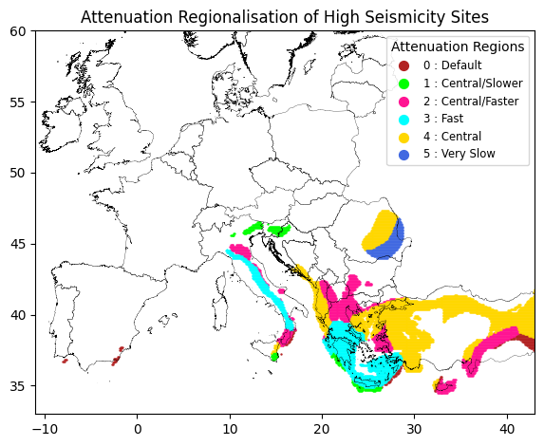
AP1.2: Standorte Auswählen

Slide 10
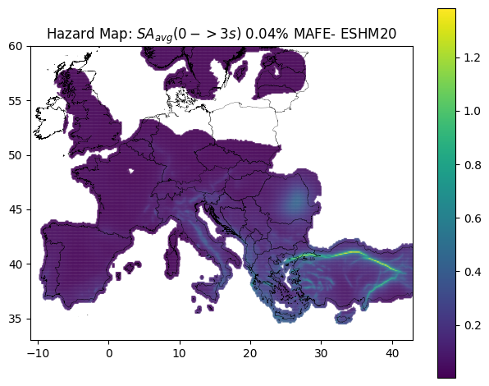
AP1.2: Standorte Auswählen
AvgSA(0s,3s) berechnet von ESHM20 Gefährdungskarten von EFEHR Portal
MAFE 0.04% → RTP 2475 Jahre
  Näher zur Versagenskapazität als RTP 475 Jahre

Slide 11
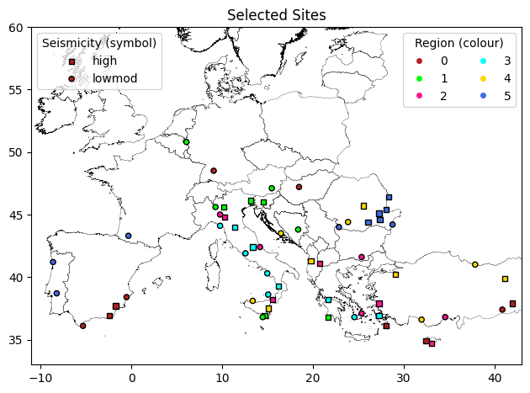
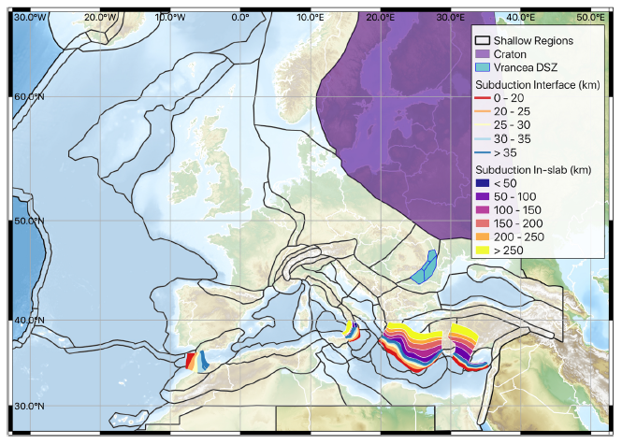
AP1.2: Standorte Auswählen
60 Standorte
  30 pro Seismizitätsstufe
  5 pro Dämpfungsregion
Gut verteilt mit Bezug auf den tektonischen Regionen

Slide 12
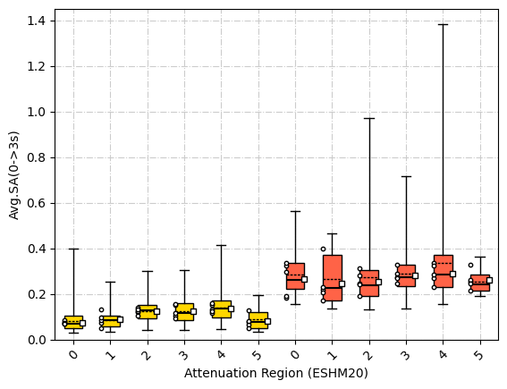
AP1.2: Standorte Auswählen
Verteilung der AvgSA innerhalb der Regionen
Mittelwert ausgewählter Standorte
Ausgewählte Standorte

Slide 13
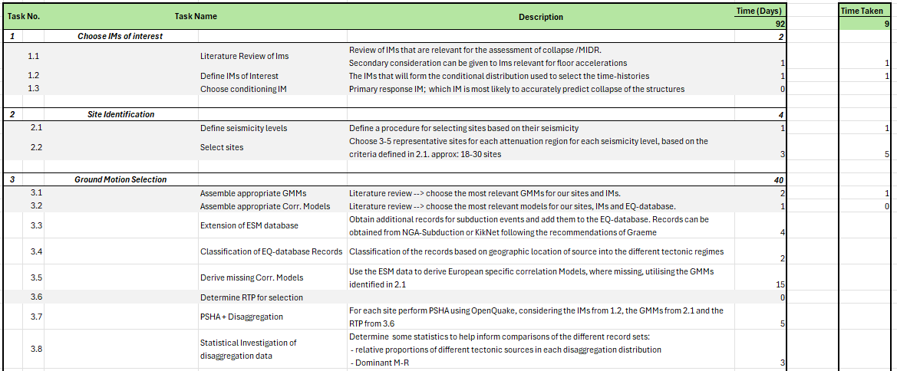
AP1.1 Zeitplan
3.
1.
2.
3.

